Slide 1
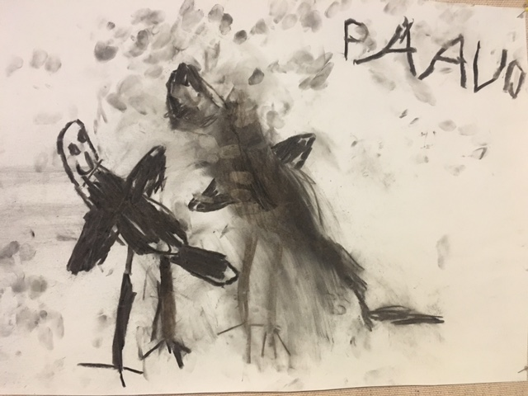
Yksikön toimintasuunnitelma
Varhaiskasvatusyksikkö Klaara-Vihtori

Slide 2
Toimintakulttuuri
Toimintakulttuuri on historiallisesti ja kulttuurisesti muotoutunut tapa toimia, joka muovautuu yhteisön vuorovaikutuksessa.
Varhaiskasvatustyön tavoitteita tukeva toimintakulttuuri luo suotuisat olosuhteet lasten kehitykselle, oppimiselle, osallisuudelle, turvallisuudelle, hyvinvoinnille sekä kestävälle elämäntavalle

Slide 3
Oppiva yhteisö toimintakulttuurin ytimenä
-Klaara-Vihtorissa oppiva yhteisö koostuu lapsista, vanhemmista, henkilökunnasta ja muista toimijoista.
-yhteisössämme hyödynnetään erilaisia vahvuuksia
-meillä on avoin asenne kaikkeen uuteen ja mahdollisuus jatkuvaan itsensä kehittämiseen.
-Kaikki huolehtii kaikista - yhteisvastuu lapsista
-Henkilöstö huolehtii jatkuvasta kouluttautumisesta ja jakaa koulutuksen kaikkien tietoon
-innostuminen uuteen ja toimintatapojen muuttaminen kuuluu Klaara-Vihtorin yhteisön ytimeen
-henkilöstön erityisosaaminen ja vahvuudet käyttöön
-säännölliset palaveri käytännöt

Slide 4
Leikkiin ja vuorovaikutukseen kannustava yhteisö
Aikaa ja rauhaa leikeille
-pienryhmätoiminta
-joissakin tiloissa voi jättää leikin kesken
-lasten ideoiden huomioiminen
-aikuiset leikkivät mukana, leikin rikastaminen ja kannattelu
-leikin havainnointi mm. videointi
-hetkeen tarttuminen
-vaalitaan lasten oikeutta leikkiin
-leikkikaveri
-leikkirauha lapselle ja aikuiselle
-opettelemme yhdessä elämään erilaisten ihmisten kanssa
-virikkeinen ympäristö
-aikuinen tukena vuorovaikutuksessa, esim. erityislapset
-leikkiparien arvonta
-toiminta yli ryhmien
-leikkimällä oppiminen

Slide 5
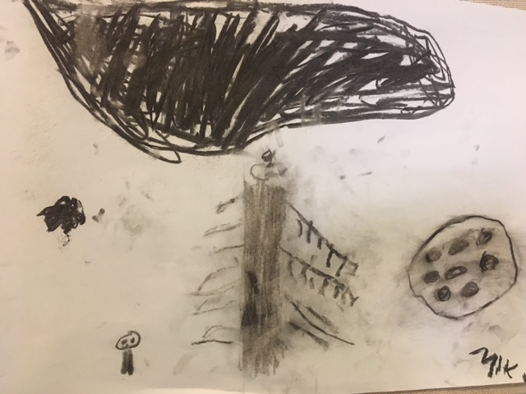
Osallisuus, yhdenvertaisuus ja tasa-arvo
-kaikille oman tasoista toimintaa
-yhdenvertainen kohtelu
-kokemus kaikille että kuuluu joukkoon
-kaikkien vahvuudet esille
-huomaa hyvä
-kehu
-uusia materiaaleja käyttöön
-erityisestä ei erityistä vaan tasavertaista

Slide 6
Kulttuurinen moninaisuus ja kielitietoisuus
-Päivähoitoyksikössä nostetaan esille monikulttuurisia perheitä kertomaan heidän kulttuuristaan
-Suomi 100v,itsenäisyyspv-juhlat, numerot aidassa 1-100(Suomi 100 liikunta) suomailaiset sadut ja musiikki
-Helsingin monipuolinen kulttuuritarjonta käytössä esim. museot ja muut retkikohteet
-eri kulttuurien juhlapäivät mahdollisuuksien mukaan
-monikulttuurisuus arjessa, eri maiden sadut ja niiden hyödyntäminen

Slide 7
Hyvinvointi, turvallisuus ja kestävä elämäntapa
-Fyysinen, psyykkinen ja sosiaalinen turvallisuus on osa toimintakulttuuriamme
-pidetään huolta ympäristöstä
-ohjataan lapsia huolehtimaan tavaroista näyttämällä mallia/omalla esimerkillä
-kannustetaan terveellisiin ruokailutottumuksiin
-hygieniakasvatus
-ympäristökasvatusviikot eskareille
-kiusaamisen ehkäisysuunnitelma
-henkilökunnan osaamisesta huolehtiminen esim. ea-koulutus

Slide 8
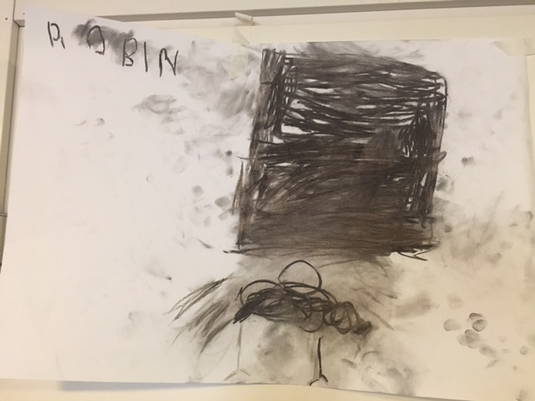
Oppimisen alueet
-leikin kautta
-pienryhmätoiminta
-teemat ja projektit
-tutkiminen – lähiluonnon havainnointi
-lasten mielenkiinnon kohteisiin tarttuminen
-kaikkea voi harjoitella ja opetella
-tapahtumat ja juhlat mahdollisuus oppimiseen
-liikunnan kautta motoriikka, musiikki, kädentaidot, taidekasvatus

Slide 9
Laaja-alainen osaaminen
Varhaiskasvatuksessa luodaan pohjaa lasten laaja-alaiselle osaamiselle. Laaja-alainen osaaminen muodostuu tietojen, taitojen, arvojen, asenteiden ja tahdon kokonaisuudesta. Osaaminen tarkoittaa myös kykyä käyttää tietoja ja taitoja sekä toimia tilanteen edellyttämällä tavalla.

Slide 10
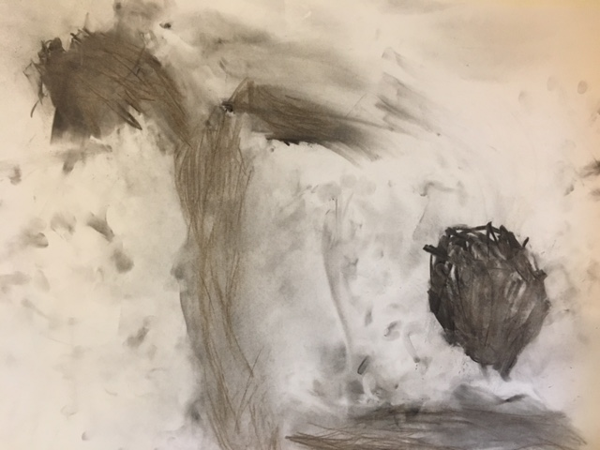
Ajattelu ja oppiminen
”Ajattelun ja oppimisen taidot kehittyvät vuorovaikutuksessa muiden ihmisten ja ympäristön kanssa ja muodostavat perustan muun osaamisen kehittymiselle ja elinikäiselle oppimiselle. Tiedon hankinta, jäsentäminen ja uuden luominen edellyttävät luovaa ja kriittistä ajattelua, jonka perustaa luodaan varhaiskasvatuksessa. Varhaiskasvatuksen tehtävä on tukea lasten ajattelun ja oppimisen taitoja.”
Klaara-Vihtorissa opitaan
Oivaltaen,
Luovasti,
Mallista,
Toisilta,
Kokeillen,
Yksilöllisesti
Kannustaen
Sinikkäästi hyvässä vuorovaikutuksessa

Slide 11
Kulttuurinen osaaminen, vuorovaikutus ja ilmaisu
”Lapset kasvavat kulttuurisesti, kielellisesti ja katsomuksellisesti moninaisessa maailmassa. Tämä korostaa sosiaalisten ja vuorovaikutustaitojen sekä kulttuurisen osaamisen merkitystä. Osaamiseen kuuluu taito kuunnella, tunnistaa ja ymmärtää eri näkemyksiä sekä kyky reflektoida omia arvoja ja asenteita. ”
-monikulttuurisen henkilökunnan hyödyntäminen
-kunnioittava suhtautuminen eri kulttuureihin, uskontoihin, kieliin ja elämänkatsomuksiin
-taidekasvatus: oman kulttuuriperinteen tunteminen,
skidikinot/elokuvat kuvataide, musiikki, esitykset
-arjen toiminta esim. päiväpiirit
-yhteistyö kaupungin kulttuuritoimijoiden kanssa

Slide 12
Itsestä huolehtiminen ja arjen taidot
”Itsestä huolehtimiseen, terveyteen ja turvallisuuteen liittyvät taidot ovat kaikille tärkeitä. Varhaiskasvatuksen tehtävä on vahvistaa lasten hyvinvointiin ja turvallisuuteen liittyviä taitoja sekä ohjata heitä tekemään kestävän elämäntavan mukaisia valintoja. Varhaiskasvatuksessa tuetaan lasten myönteistä suhtautumista tulevaisuuteen”
Päivähoitoyksikkö Klaara-Vihtorissa
-pidetään kierrätys-teema-viikkoa, mietitään paperin käyttöä
-Säännöt luo turvallisuutta ja sääntöjä perustellaan ja yhdessä mietitään
-tavaroiden kunnioittaminen
-liikkuva lapsi – liikkuva aikuinen
-arjen taidoissa omatoimisuuden kunnioittaminen
-hyvät tavat
-hygieniakasvatus

Slide 13
Monilukutaito ja tieto- ja viestintäteknologinen osaaminen
” Monilukutaitoa sekä tieto- ja viestintäteknologista osaamista tarvitaan lasten ja perheiden arjessa, ihmisten välisessä vuorovaikutuksessa sekä yhteiskunnallisessa osallistumisessa. Monilukutaito sekä tieto- ja viestintäteknologinen osaaminen edistävät lasten kasvatuksellista ja koulutuksellista tasa-arvoa. Varhaiskasvatuksen tehtävänä on tukea näiden taitojen kehittymistä.”
-Monilukutaitoa harjoitetaan monessa paikassa esim. retkillä, kaupungissa liikkuessa
-tabletit käytössä monien muiden välineiden lisänä

Slide 14
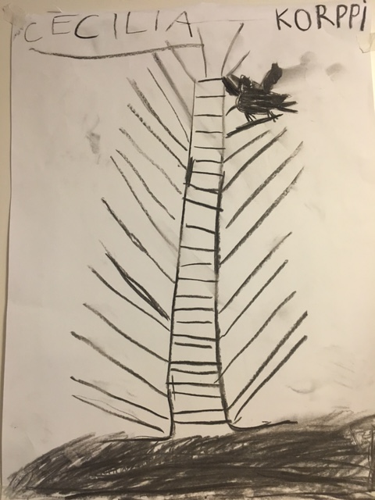
Osallistuminen ja vaikuttaminen
”Aktiivinen ja vastuullinen osallistuminen ja vaikuttaminen luovat perustan demokraattiselle ja kestävälle tulevaisuudelle. Tämä edellyttää yksilöltä taitoa ja halua osallistua yhteisön toimintaan sekä luottamusta omiin vaikutusmahdollisuuksiinsa. Lasten oikeuksiin kuuluvat kuulluksi tuleminen ja osallisuus omaan elämään vaikuttavissa asioissa.”
-kannustaminen
-vuorovaikustustaitojen harjoittelu
-leikin valinta
-mielipiteen kysyminen
-aikuinen mahdollistaa kaikkien osallistumisen
-pienryhmät – niissä lapsi tulee paremmin kuulluksi
-aikuinen kuuntelee herkillä korvilla
-lapsen tunteet huomioidaan ja autetaan niiden nimeämisessä
-

Slide 15
Oppimisympäristö
Varhaiskasvatuksessa tavoitteena on varmistaa kehittävä, oppimista edistävä, terveellinen ja turvallinen oppimisympäristö. Oppimisympäristöillä tarkoitetaan tiloja, paikkoja, yhteisöjä, käytäntöjä, välineitä ja tarvikkeita, jotka tukevat lasten kehitystä, oppimista ja vuorovaikutusta.

Slide 16
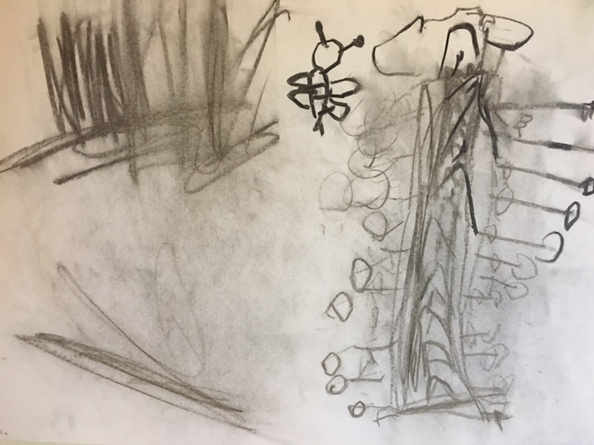
Oppimisympäristö
Olemme valinneet yksikön kehittämiskohteeksi oppimisympäristön päiväkodin tiloissa.
Tavoite:
Oppimisympäristömme on viihtyisä, leikkiin innostava, monipuolinen ja siisti.
Menetelmät:
-tiloja muokataan lasten kiinnostusten mukaan
-liikunnallisuus sisätiloissa, liikuntavälineet ulkona
-lasten tuotoksen esillä
-säännölliset retket
-kunnolliset välineet – ehjiä ja toimivia tavaroita käytössä
Arviointi:
Näkyykö tiloissa lasten kädenjälki?
Ovatko tilat liikuntaan innostavat ?
Säilyykö järjestys?

Slide 17
Leikki ja monipuoliset työtavat
Leikkiin kannustavassa toimintakulttuurissa tunnustetaan leikin merkitys lapsen hyvinvoinnille ja oppimiselle. Henkilöstö tunnistaa leikkiä rajoittavia tekijöitä ja kehittää leikkiä edistäviä toimintatapoja ja oppimisympäristöjä. Lapsilla ja henkilöstöllä on mahdollisuus kokea yhdessä tekemisen ja leikin iloa.

Slide 18
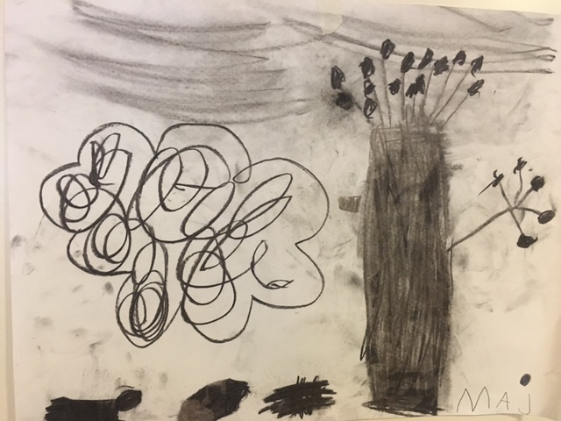
Leikki ja sen merkitys
-vaihtuvia materiaaleja, leikkejä, tiloja
-leikkiviikot, lelupäivät
-aikuiset mahdollistavat leikkitoiveet, tukevat leikkiä ja auttavat mahdollisten ristiriitatilanteiden kanssa
-aikuiset auttaa leikkikaverin löytämisessä,
leikkineuvotteluissa, leikkiin sitoutumisessa
-lapsilähtöisyys, kuunnellaan herkällä korvalla
-aikuiset leikkivät mukana

Slide 19
Toiminnan arviointi ja kehittäminen
Pedagogisen toiminnan arvioinnin tarkoitus on varhaiskasvatuksen kehittäminen sekä lasten kehityksen ja oppimisen edellytysten parantaminen. Toiminnan arvioinnin on oltava systemaattista ja säännöllistä, ja sitä pitää tehdä niin toimipiste- kuin ryhmätasollakin. Arvioinnin tulee perustua dokumentoituihin tosiasioihin ja arviointia tulee tehdä suhteessa varhaiskasvatussuunnitelman tavoitteisiin sekä toimipisteen toimintasuunnitelmaan.

Slide 20
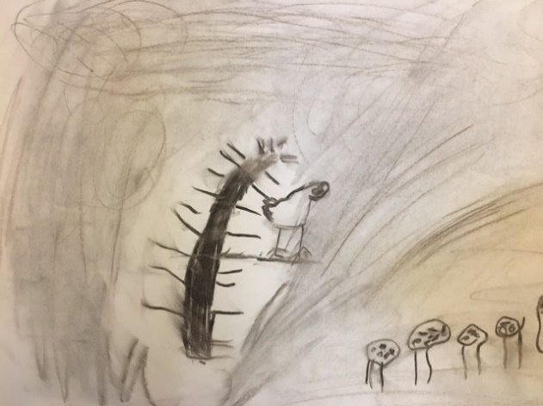
Toiminnan arviointi ja kehittäminen
-henkilökunnalla on säännölliset kohtaamiset missä toimintaa arvioidaan ja kehitetään, koulutus- ja kehittämispäivät, palaverit, kehityskeskustelut
-lapsen vasut
-asiakkaalta saatu palaute

Slide 21
Arvioimme miten onnistumme:
Havainnoimme ja osallistumme lasten leikkiin, saamme tietoa lasten keskinäisestä vuorovaikutuksesta, heidän kiinnostuksen kohteistaan ja elementtejä ryhmän varhaiskasvatuksellisiin sisältöihin.
Osaamme perustella toimintamme pedagogisen sisällön.
Varmistamme, että toimintamme perustuu yhdenvertaisuuden ja tasa-arvon periaatteille.
Toimintamme vastaa laaja-alaisen osaamisen tavoitteita sisältäen monipuolisesti kaikki oppimisen eri alueet.
Olemme dokumentoineet monipuolisesti lasten kanssa yhdessä toimintaamme

Slide 22
Yhteistyö ja viestintä
Yhteistyöllä tuetaan lapsen varhaiskasvatuksen järjestämistä siten, että jokainen lapsi saa oman kehityksensä ja tarpeidensa mukaista kasvatusta, opetusta ja hoitoa. Vastuu yhteistyön toteutumisesta ja suunnitelmallisuudesta on varhaiskasvatuksen järjestäjillä. He vastaavat myös siitä, että yhteistyötä toteutetaan monialaisesti.

Slide 23
Yhteistyö ja viestintä
Huoltajien osallisuus:
Vanhempien kuuleminen-tutustuminen, aloituskeskustelu, vasu, Hyve 4, leops, siirtopalaverit,
tuonti- ja hakutilanteet
Vanhempainillat ja -kahvit, ryhmien omat retket
Vanhempaintoimikuntatoiminnassa mukana oleminen ja/tai sen järjestämiin tapahtumiin osallistuminen
Isän- ja äitienpäivä, isovanhempienpäivä, liikuntatapahtumat koko perheelle, joulu- ja kevätjuhlat
Erilaiset liikuntatapahtumat
Kirjallisuusviikot
Tarjotaan vanhemmille mahdollisuutta olla mukana päivän toiminnoissa niin halutessaan
Viestintä vanhemmille:
Viestintä suusanallisesti ja kasvotusten, tiedotteet ilmoitustauluilla, sähköposti, tekstiviesti
Digi-kehykset
Valokuvat seinillä, reissuvihko tarvittaessa, viikkotiedote
Monialainen yhteistyö
Kiertävä erityislastentarhanopettaja, S2-lto, esiopetuksen kuraattori, koulu- ja neuvolapsykologit, neuvola, perheneuvola, lastensuojelu, kotipalvelun varhainen tuki,
lähikoulut, opiskelijat,
Helsingin kaupungin kulttuuritoiminta kokonaisuudessaan ryhmien ikäjakauma huomioiden

Slide 24
Lapsen varhaiskasvatuksessa aloittaminen

Slide 25
Lapsen varhaiskasvatuksen aloittaminen
Tutustuminen
Ennen kuin lapsi aloittaa päiväkodissa hän tulee tutustumaan yhdessä huoltajien kanssa päiväkotiin mahdollisuuksien mukaan.
Tutustuminen aloitetaan sovitusti 1-2 viikkoa ennen kuin lapsi aloittaa päivähoidossa riippuen lapsen iästä ja tarpeista
Aluksi lapsi tulee leikkimään pihalle ja sen jälkeen päiviä pidennetään sovitusti. Huoltaja on lapsen mukana tutustumisajan.
Aloituskeskustelu
Ryhmästä otetaan yhteyttä perheeseen ja sovitaan aloituskeskustelu käytäväksi kotona tai päivähoitopaikassa
Aloituskeskustelu on perheen puheenvuoro, jossa he kertovat omasta lapsestaan ja toiveistaan henkilökunnalle
Aloituskeskustelu käydään tutustumisjakson aikana
Päivähoidon aloitus
Vanhempien rooli on rohkaista lasta kaikissa päivän tilanteissa (ruokailu, lepohetki jne.)
Päivähoidon aloituksen päätöspäivästä lähtien lapsella on mahdollisuus jäädä päivähoitoon yksin ilman vanhempia
Tästä päivästä lähtien päivähoitomaksu ja vakuutukset ovat voimassa
Siirtyminen toiseen ryhmään
Keskustelun käy vanhan ja uuden ryhmän henkilökunta yhdessä huoltajien kanssa.
Lapsen vasuprosessi
Varhaiskasvatuskeskustelut käydään n. kuukauden päästä siitä kun lapsi on aloittanut päivähoidossa
Muuten varhaiskasvatuskeskustelut käydään lokakuun loppuun mennessä
Varhaiskasvatuskeskustelut arvioidaan yhdessä huoltajien kanssa aina kun lapsi siirtyy toiseen ryhmään, esiopetukseen, toiseen päiväkotiin tai aina tarvittaessa. Muuten varhaiskasvatuskeskustelut arvioidaan seuraavan vuoden lokakuun loppuun mennessä
Varhaiskasvatuskeskustelut käydään ryhmän lastentarhanopettajan kanssa

Slide 26
Helsingin yhteiset tavoitteet vuodelle 2017
Varhaiskasvatus on mukana ”Suomi 100 Suuri Lukuseikkailu” hankkeessa tiiviissä yhteistyössä kaupunginkirjaston kanssa. Jokaisessa päiväkodissa on järjestetty lapsille ja perheille 1-2-tapahtumaa vuoden 2017 aikana.
Asiakkaiden osallisuus on vahvistunut. Lapset ja perheet saavat mahdollisuuden osallistua varhaiskasvatuksen toimintasuunnitelmien tekemiseen kaikissa toimipisteissä, joissa toimintasuunnitelma tehdään.
Suomi 100 suuri lukuseikkailutapahtumat:
Klaarassa:
15.6.17 100 suomalaista lastenkirjaa – tapahtuma
10.10.17 ” Runoriimirumba”
Vihtorissa: 11.5.2017 ”Äitien hemmottelu iltapäivä ja kirjakahvila”.
19.9.2018 Reissaajat ryhmä järjesti Geo-kätkön Nurkan kirjastoon – lapset perheineen kävivät kätköllä noin kuukauden ajan ja kirjasivat käyntinsä vihkoon..
25.1.2018 Suuren lukuseikkailun päätteeksi kaikille perheille jaettiin ”Lue lapselle Lukumitta” lehtinen (www.luelapselle.fi)
Toimintasuunnitelman tekemiseen vanhemmat ovat voineet osallistua toiminnallisissa vanhempaintapahtumissa.
Klaara ja Vihtori 5.9. 17 vasuista vauhtia-tapahtuma
Vanhempainillat 12.9.2017 ja 14.9.17,

